Slide 1
01
일본의
잘못된 인식이 다른 나라에
미치는 영향

Slide 2
02
0 1
우리나라에 미치는 영향
0 2
한·일 외교문제
0 3
다른 나라가 본 독도
0 4
독도를 위한 우리의 해결방안
일본의 잘못된 인식이
다른 나라에 미치는 영향

Slide 3
03 우리나라에 미치는 영향
역사왜곡 문제점
풍부한 천연자원
어업의
발달
일본의 잘못된 인식이
다른 나라에 미치는 영향

Slide 4
04 한·일 외교문제
무역
사회
일본의 잘못된 인식이
다른 나라에 미치는 영향

Slide 5
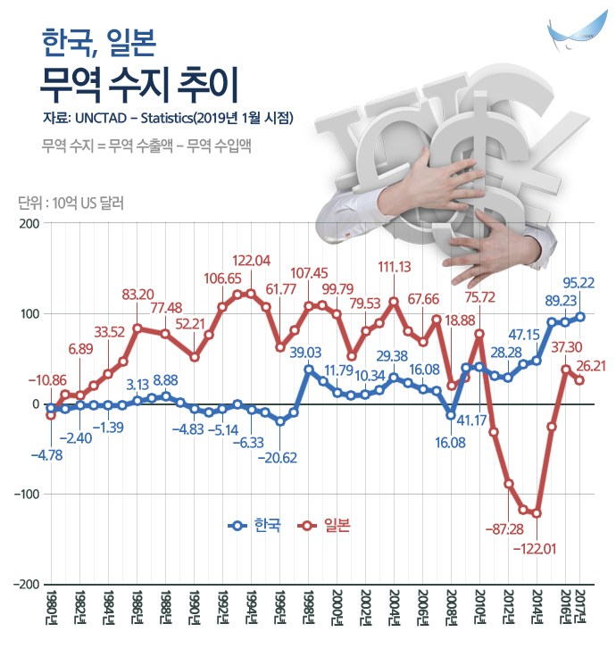
04-1 한·일 무역 수지 추이
일본의 잘못된 인식이
다른 나라에 미치는 영향

Slide 6

04-2 한·일 문화교류
일본의 잘못된 인식이
다른 나라에 미치는 영향

Slide 7
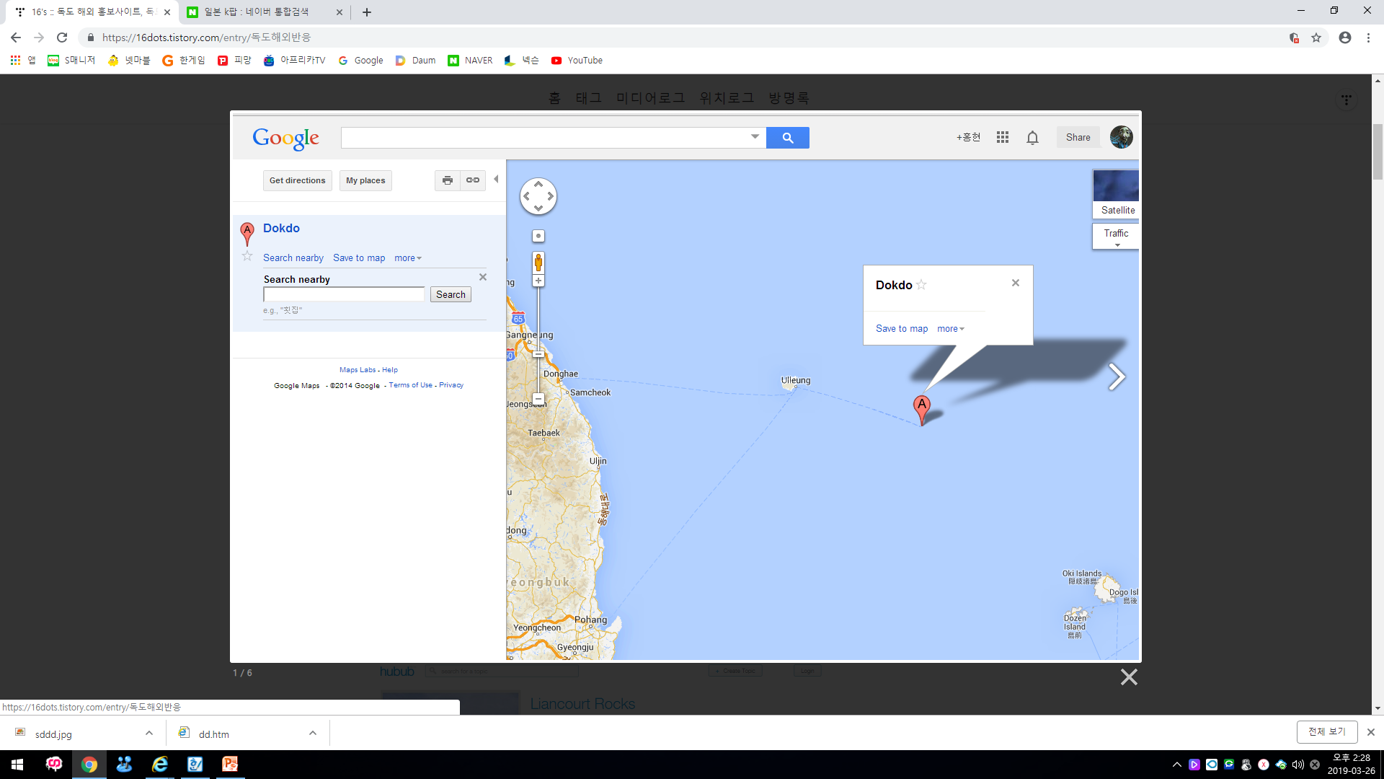
05 다른 나라가 본 독도
일본의 잘못된 인식이
다른 나라에 미치는 영향

Slide 8
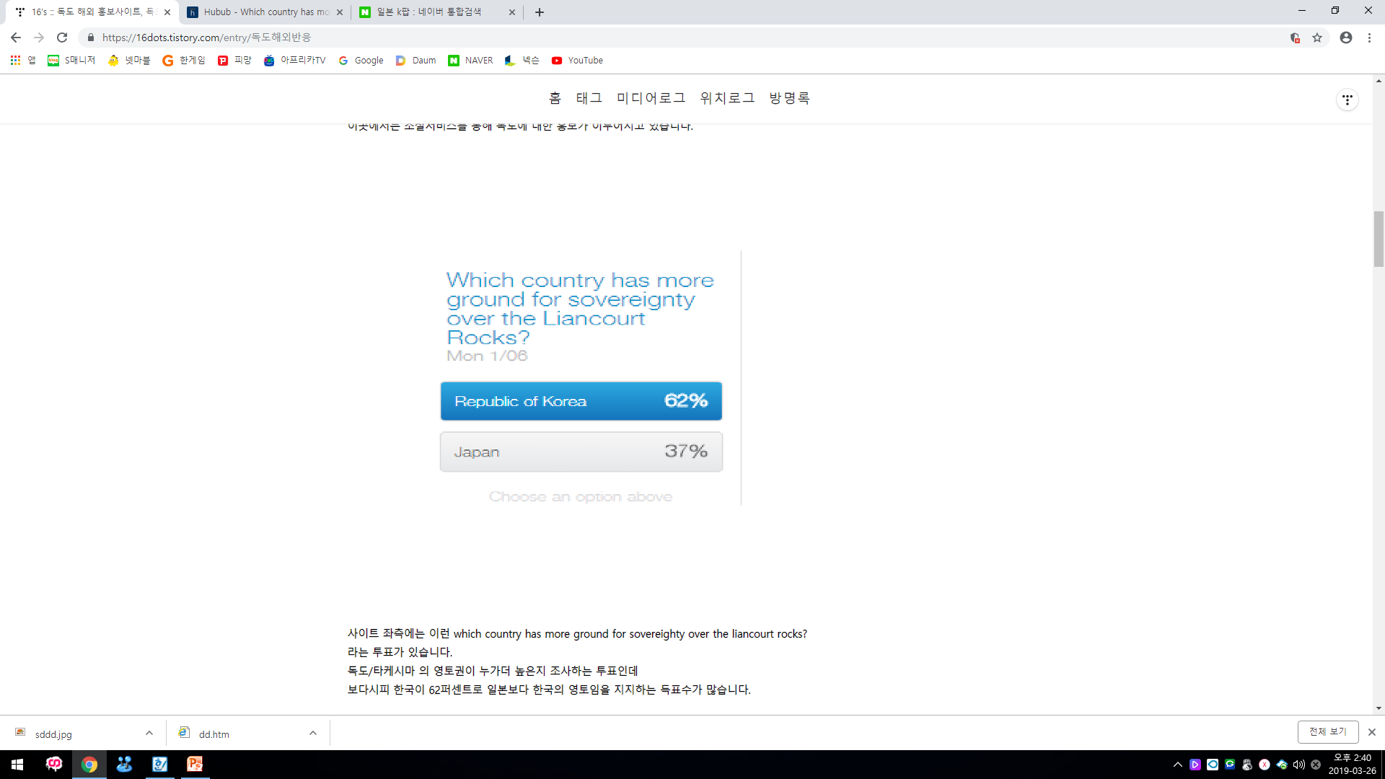
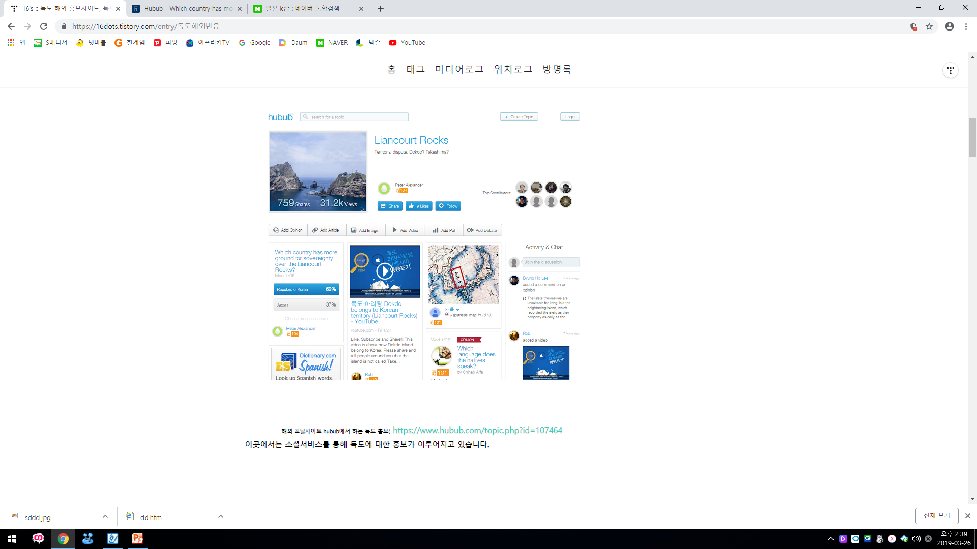
06 다른 나라가 본 독도
☞
일본의 잘못된 인식이
다른 나라에 미치는 영향

Slide 9
07 각국 세계 지도의 독도 지명 표기 현황
2587(76.5)
352(10.4)
130(3.9)
253(7.5)
58(1.7)
미표기
독도-다케시마
병기
독도
다케시마
기타
2011년 자료
자료제공 : 외교통상부

Slide 10
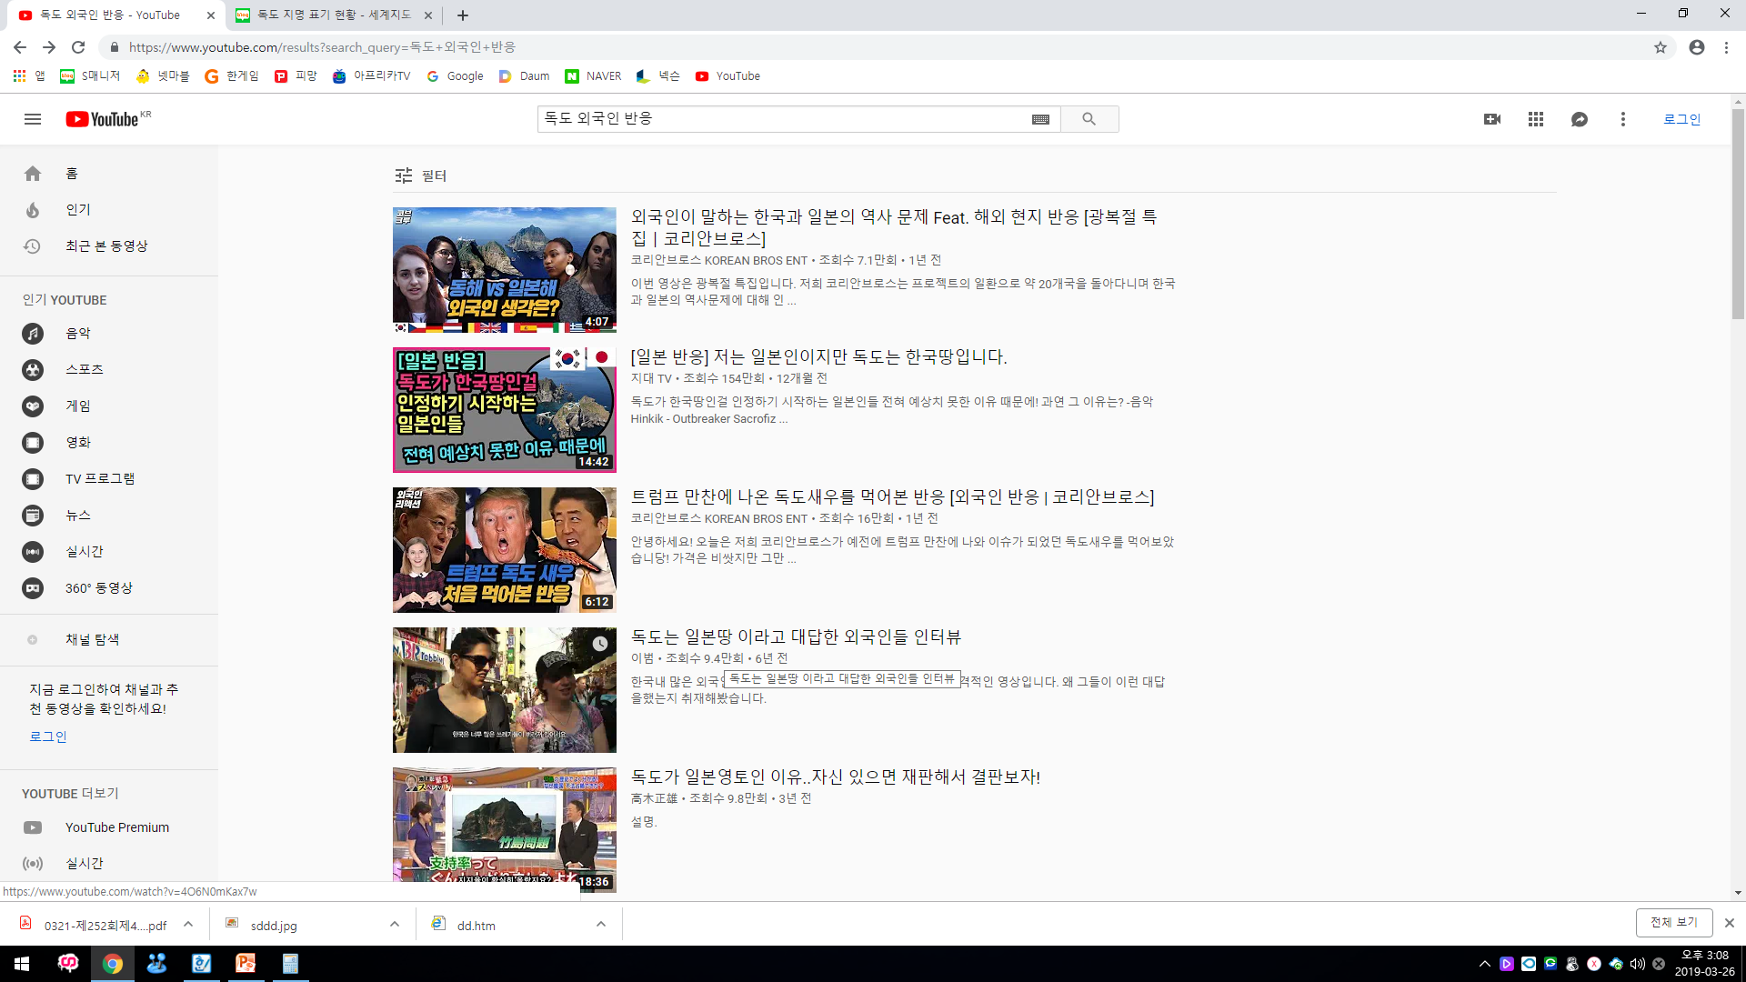
08 다른 나라가 본 독도의 대한 생각

Slide 11
09 해결방안
독도를 위한 우리의 해결방안
독도의 날 바로 알기
독도의 관한 책 만들기
독도 수호대 확대
독도 홍보하기

